Slide 1
تستهای مخرب و غیر مخرب در بازرسی جوش

Slide 2
گروه بندی عيوب جوشكاری
عيوب جوشكاری را می توان به طبقه ها، دسته ها وگروه هاي گوناگونی از جنبه های مختلف تقسيم نمود.
در استاندارد بين المللي ISO 6520 عيوب جوش ذوبي به 6 گروه زير تقسيم شده اند :
گروه شماره 2- حفره ها (Cavities)
گروه شماره 1 – ترك ها (Cracks)
گروه شماره 3- آخال توپر (Solid Inclusion)
گروه شماره 4- ذوب ناقص (Lack of Fusion) و نفوذ ناقص (Lack of Penetration)
گروه شماره 5- شكل ناقص (Imperfect Shape)
گروه شماره 6- عيوب متفرقه (Miscellaneous Imperfections)

Slide 3
(Cracks) گروه شماره 1 – ترك ها
ترك ”ناپيوستگی بوجد آمده بوسيله پارگی موضعی است، كه می تواند ناشی ازسرد شدن يا تنش باشد.
تنشهای باقيمانده و هيدروژن از عوامل ايجاد تركها به حساب مي آيند.
تقسيم مي شوند.
سرد
و
گرم
تركها به دو دسته
ترك گرم در خلال انجماد مذاب، شكل مي گيرد
ترك سرد (تاخيري) بعد از آنكه فرايند انجماد كامل شد شروع خواهد شد.

Slide 4
انواع تركها به شرح زير است :
-1 ترك ريز (Micro Cracks/Micro Fissures)
وقتی ترك ابعاد ريزی در حد ميكروسكوپی داشته باشد به ميكرو ترك يا ميكرو فيشر موسوم است.
-2 ترك طولي (Longitudinal Crack)
در فرايندهای جوشكاری زير پودری كه معمولا با سرعت زيادی همراه است به چشم می خورد
تركهای طولی در جوشهای كوچك و كم حجم بين قسمتهای بزرگ و حجيم ناشی از آهنگ سريع سرد شدن ودر گيری يا در مهار بودن قطعات است.
ترك طولي اساسا موازي با محور جوش است و به چهار صورت واقع مي شود :
در مرز جوش
در فلز جوش
در فلز پايه
در منطقه تاثير حرارت

Slide 5
-3 ترك عرضي (Transverse Crack)
ترك عرضي اساسا عمود بر محور جوش است و بيشتر ناشي از تنشهاي فشاري عمود بر جوشي كه قابليت نرمي زيادي ندارد، مي باشد.
تركهاي عرضي ممكن است در مناطق زير واقع شوند :
در فلز پايه
در منطقه تاثير حرارت
در فلز جوش
شكل 1- تركهاي طولي و عرضي در جوش نفوذي سربه سر و جوش گوشه اي

Slide 6
-4 ترك هاي تشعشعي (Radiated Crack)
تركهاي تشعشعي تركهاي انتشار يافته از يك نقطه مشترك مي باشند كه در مناطق زير ممكن است ايجاد شوند
در فلز پايه
در منطقه تاثير حرارت
در فلز جوش
تركهاي تشعشي كوچك به تركهاي ستاره اي (Star Cracks) معروفند.
-5 ترك چاله جوش (Crater Crack)
ترك چاله، ترك انتهاي خط جوش است و زماني رخ ميدهد كه جوشكاري بدرستي و به خوبي به پايان نرسد. گاهي به اين ترك نيز ترك ستاره اي اتلاق مي شود.
ترك چاله جوش، ترك انقباضي بوده و معمولا از قطع ناگهاني قوس ناشي مي شود. ترك در چاله جوش عمدتا به سه صورت زير ديده مي شود :
ستاره اي
عرضي
طولي

Slide 7
-6 گروه تركهاي منفصله (Group of Disconnected Cracks)
گروهي از تركهاي جدا از هم مي باشند كه ممكن است در نواحي زير مشاهده شوند :
در فلز پايه
در منطقه تاثير حرارت
در فلز جوش
-7 تركهاي انشعابي (Branching Cracks)
گروهي از تركهاي متصل به هم مي باشند كه منشا آنها يك ترك مشترك است و نسبت به تركهاي تشعشعي قابل تشخيص هستند.
تركهاي انشعابي ممكن است در مناطق زير واقع شوند :
در فلز پايه
در منطقه تاثير حرارت
در فلز جوش
-8 ترك گلويي (Throat Crack)
تركهاي طولي هم جهت با محور جوش در روي سطح آن هستند. ترك گلويي نه هميشه ولي اكثرا جزو تركهاي گرم به حساب مي آيد.

Slide 8
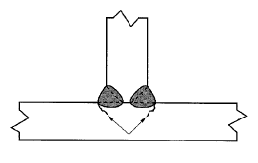
-9 ترك در پنجه (Toe Crack)
از دامنه جوش جايي كه تنشهاي فشاري متمركزند، شروع به گسترش و اشاعه كرده و منشا پيدايش آن ممكن است هيدروژن باشد كه در اين صورت جزو تركهاي سرد خواهد بود.
شكل 2- ترك در پنجه جوش در يك جوش گوشه اي

Slide 9
-10 تركهاي زير مهره اي (Under Bead Cracks)
تركهاي سردي هستند كه در منطقه تاثير حرارتي بوجود آمده و معمولا طول كمي دارند.
تركهاي زير مهره اي زماني خطر جدي محسوب مي شوند كه سه عامل زير در آنها وجود داشته باشد :
هيدروژن
ريز ساختاري سخت با قابليت انعطاف بسيار كم
تنش باقيمانده زياد در محل مورد نظر
شکل کلی ترک ها در اسلاید بعدی میباشد

Slide 10
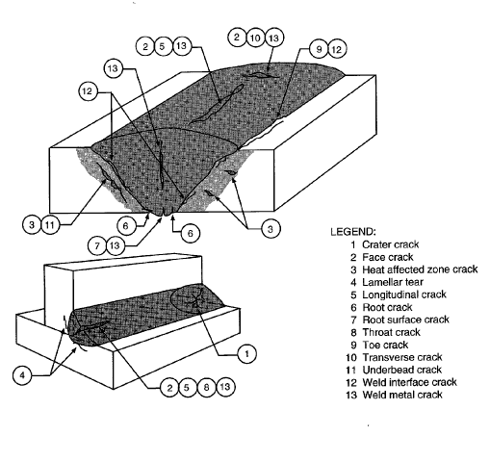
شكل 3 – انواع تركها از نظر شكل هندسي، موقعيت و جهت شكل گيري در قطعه جوشكاري شده

Slide 11
گروه شماره 2- حفره ها (Cavities)
حفره هاي گازي بوسيله حبس گاز در جوش تشكيل مي شوند.
-1 منفذ گازي (Gas Pore)
منفذ تكي حبس شده در جوش اساسا به شكل كروي ظاهر مي شود.
شكل 4- تعدادي از حفرات گازي منفرد كروي در مناطق گوناگون فلز جوش

Slide 12
-2 تخلخل (Porosity)
تخلخل در نتيجه حبس گاز هنگام سرد شدن جوش بوجود مي آيد.
تخلخل معمولا كروي است ولي احتمال تخلخلهاي طولي نيز وجود دارد.
حفره هاي گازي در قطعات چدني شايد به شكل لايه به لايه نيز پيدا شوند.
-3 تخلخل با پخش يكنواخت (Uniformly Distributed Porosity)
تخلخل با پخش يكنواخت، تعدادي منفذ گازي پخش شده بصورت يكنواخت با الگوي پراكندگي همسان در سرتاسر فلز جوش است.
روش آماده سازي محل اتصال يا مواد مصرفي مي تواند در مواردي موجب بروز تخلخل شود.
-4 تخلخل خوشه اي (Cluster Porosity)
تخلخل موضعي يا خوشه اي، حفره هايي هستند كه در يك محل مجتمع شده و اكثرا ناشي از برقراري و قطع نادرست قوس حين انجام عمليات جوشكاري مي باشد.
شكل 5- تخلخلهاي خوشه اي متمركز در ناحيه خاصي از فلز جوش

Slide 13
-5 تخلخل خطي (Linear Porosity)
يكسري حفره هاي باريك مي باشند كه بيشتر در طول سطوح مياني جوش، گرده جوش يا نزديك به ريشه جوش بوجود مي آيند.
تخلخل خطي، خطي از منفذهاي گازي مي باشد كه بصورت موازي با محور جوش واقع شده اند.
به هنگام جوشكاري به علت آلوده بودن محل، گازهاي حاصله به وضعيتهاي فوق الذكر رانده مي شوند.
شکل در اسلاید بعدی میباشد

Slide 14
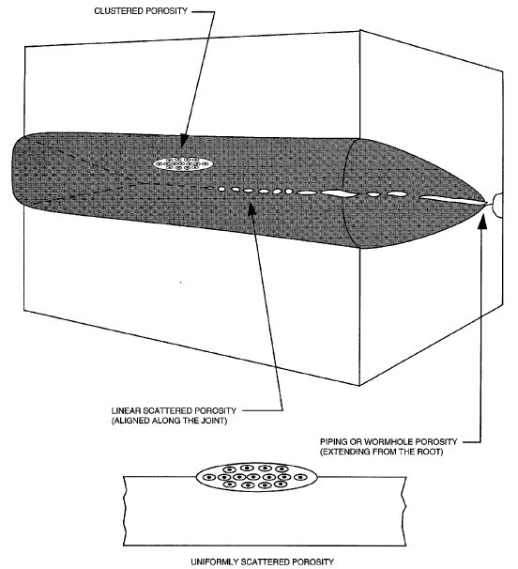
شكل 6- تخلخلهاي خطي و خوشه اي در يك قطعه جوشكاري شده

Slide 15
-6 تخلخل لوله ای(Piping Porosity)
تخلخل لوله اي يا حفره طويل شده (Elongated Cavity)حفره اي گازي و طويل است.
تخلخل لوله اي در جوشهاي گوشه اي از ريشه بطرف سطح جوش امتداد دارد.
-7 سوراخ كرمي (Worm Hole)
حفره اي لوله اي شكل در فلز جوش و ناشي از آزاد شدن گازهاست. شكل و موقعيت سوراخهاي كرمي بوسيله حالت انجماد و منابع گاز تعيين مي شود.
حفره هاي لوله اي به خوشه اي و جناغي دسته بندي مي شوند.
-8 منافذ سطحي (Surface Porosity)
منافذ كوچك گازي هستند كه به سطح فلز جوش راه پيدا كرده اند و قابل مشاهده مي باشند.
-9 حفره انقباضي (Shrinkage Cavity)
حفره اي ناشي از انقباض حين فرايند انجماد فلز جوش تا رسيدن به دماي اتاق است.
-10 انقباض بين شاخه اي (Interdendritic Shrinkage)
حفره انقباضي طويل شده مي باشد كه بين ساختار دندريتي كه احتمالا گاز حبس شده است تشكيل گرديده است.
چنين عيبي عمود بر رويه جوش پيدا مي شود.

Slide 16
-11 انقباض ريز(Micro Shrinkage)
انقباض ريز، حفره انقباضي است كه فقط زير ميكروسكوپ ديده مي شود.
-12 حفره لوله اي چاله جوش (Crater Pipe)
حفره لوله اي چاله جوش، تورفتگي انتهاي پاس جوش است كه قبل يا حين جوشكاري پاسهاي بعدي حذف نشده است.

Slide 17
گروه شماره 3- آخال توپر (Solid Inclusion)
آخال توپر مواد خارجي جامد حبس شده در فلز جوش مي باشد.
آخالها عبارتند از ناخالصيها يا مواد خارجي كه حين فرايند جوشكاري داخل حوضچه مذاب مي شوند. آخال موجب تضعيف جوش مي گردد.
وجود آخال در جوشكاري سقفي احتمال بيشتري دارد زيرا در اين نوع جوشكاري به منظور جلوگيري از ريزش فلز مذاب سعي مي شود حوضچه مذاب خيلي سيال نباشد و سريعتر منجمد شود
با اين وجود چنانچه الكترود حين انجام عمليات جوشكاري به درستي نوسان داده شود، و يا از الكترود مناسبي استفاده شود و شدت جريان جوشكاري به درستي تنظيم شود، مي توان از آخال جلوگيري نمود يا مقدار آنرا تقليل داد.

Slide 18
-1 آخال سرباره (Slag Inclusion)
مواد غير فلزي جامدي هستند كه در فلز جوش يا بين فلز جوش و فلز پايه حبس شده اند و بيشتر در جوشهايي كه با فرايندهاي قوسي دستي يا زير پودري جوشكاري شده اند، يافت مي شود.
آخال سرباره بسته به وضعيت تشكيلش ممكن است به صورتهاي گوناگوني از نظر پراكندگي و محل
تشكيل در نزديكي اتصال باشد.
شكل 7- انواع محلهاي تشكيل آخالهاي سرباره در منطقه جوشكاري

Slide 19
-2 آخال پودر (Flux Inclusion)
پودر حبس شده در فلز جوش است. آخال پودر بسته به وضعيت مي تواند بصورتهاي زير باشد :
انواع ديگر
منفرد
خطي
-3 آخال اكسيدي (Oxide Inclusion)
آخال اكسيدي، اكسيد فلزي حبس شده در فلز جوش حين انجماد است.
-4 چروك خوردگي (Puckering)
-5 آخال فلزي (Metallic Inclusion)
آخال فلزي، ذره اي از فلز خارجي حبس شده در فلز جوش است. ذره ممكن است از جنس هاي زير باشد :
فلزهاي ديگر
مس
تنگستن
-6 آخال تنگستن (Tungsten Inclusion)
ذرات تنگستني محبوس شده در فلز جوش جوشكاري قوسي تنگستني با الكترود تنگستني براي برقراري قوس بين الكترود و جوش مي باشد

Slide 20
گروه شماره 4-
(Lack of Penetration)
نفوذ ناقص
Lack of Fusion) )
ذوب ناقص
ذوب ناقص يا نفوذ ناقص در ريشه جوش يكي از عيبهاي مهم به شمار مي آيد.
اين عيب حاكي از آن است كه فلز ذوب شده با فلز پايه در ناحيه ريشه،جوش نخورده است.
ذوب نشدن و نفوذ نكردن ريشه، نشانه آن است كه شدت جريان جوشكاري كافي نبوده يا حركت الكترود حين جوشكاري سريع بوده است يعني در هر حال فلز حرارت كافي نديده تا در محل مورد نظر ذوب شود.
-1 ذوب ناقص (Lack of Fusion)
ذوب ناقص، عدم يكپارچگي بين فلز جوش و فلز پايه يا فلز جوش با فلز جوش است. اين عيب به يكي از صورتهاي زير ظاهر مي شود :
ذوب ناقص در ريشه جوش
ذوب ناقص بين پاسي
ذوب ناقص ديواره جانبي
ذوب ناقص نتيجه تكنيك نادرست جوشكاري، آماده سازي غلط فلز پايه يا طرح اتصال نامناسب است.

Slide 21
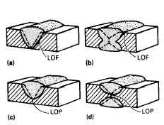
شكل 8- عدم ذوب و عدم نفوذ كافي در قطعه جوشكاري شده

Slide 22
-2 ذوب نشدن لبه جوش (Lack of side wall fusion)
اين عيب ممكن است در نتيجه جوشكاري با شدت جريان كم يا حركت سريع الكترود در فرايندهاي چند پاسه پديد آيد.
يعني فلز الكترود ذوب شده روي فلز پايه كه هنوز به اندازه كافي گرم نشده است مي ريزد و در نتيجه لبه هاي فلز پايه خوب جوش نمي خورد.
در صورت بروز اين عيب محل معيوب سوهان خورده، سنگ زده شده و جوش ترميم مي شود.
-3 نفوذ ناقص (Lack of Penetration)
نفوذ ناقص، عدم ذوب بين فلز پايه و فلز پايه بخاطر نرسيدن فلز جوش به داخل ريشه اتصال است.

Slide 23
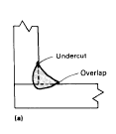
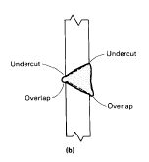
گروه شماره 5- شكل ناقص (Imperfect Shape)
منظور از شكل ناقص، شكل ناقص سطح خارجي جوش يا نقص در شكل هندسي اتصال است.
-1 بريدگي كناره (Under cut)
بريدگي كناره، شياري در پنجه يا در ريشه زنجيره جوش ناشي از جوشكاري است. بريدگي كناره مي تواند پيوسته يا منقطع باشد.
بريدگي كناره جوش، شياري است درون فلز پايه كه كنار پنجه يا ريشه جوش ذوب گرديده و با فلز جوش پر نشده است.
شكل 9- بريدگي كناره جوش در جوشهاي گوشه اي a و جوشهاي نفوذي سربه سر b

Slide 24
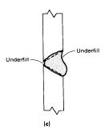
-2 پرنشدگي (Under fill)
پر نشدگي عبارتست از فرو رفتگي سطح جوش كه تا پايين تر از لبه قطعه كار امتداد داشته باشد.
اين عيب در اثر عدم دقت جوشكار در پر كردن كامل طرح اتصال بوجود مي آيد.
شكل 10 - پر نشدگي در سطح جوش نفوذي با اتصال سر به سر

Slide 25
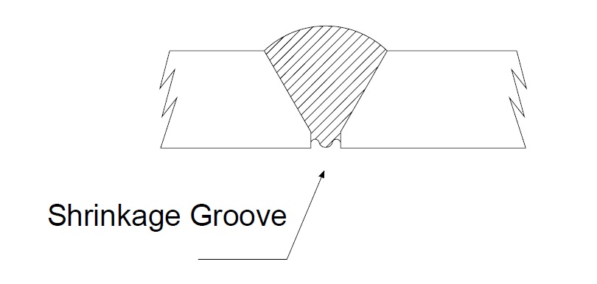
-3 شيار انقباضي (Shrinkage Groove)
شيار انقباضي، شيار كم عمق در ريشه جوش ناشي از انقباض در فلز جوش در طول هر طرف جوش نفوذي است.
شكل 11 - شيار انقباضي در يك جوش نفوذي با اتصال سر به سر

Slide 26
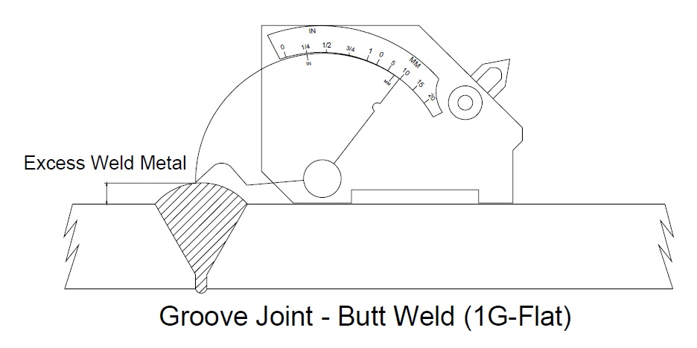
-4 فلز جوش اضافي (Excess weld metal)
فلز جوش اضافي مربوط به رويه جوش لب به لب است.
شكل 12 - اندازه گيري ميزان اضافي گرده جوش توسط گيج استاندارد جوش

Slide 27
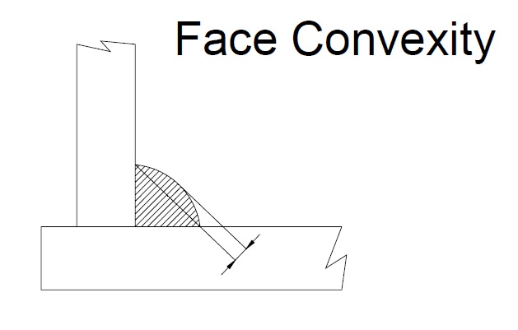
-5 تحدب اضافي (Excessive Convexity)
تحدب اضافي، فلز جوش اضافي در رويه جوش گوشه اي است.
حداكثر فاصله عمودي بين كمان گرده جوش گوشه اي تا خطي كه شيبهاي دو طرف را به هم وصل مي كند (وترمثلث جوش) ، تحدب ناميده مي شود.
اين عيب صرفا مختص جوشهاي گوشه اي است و در ساير انواع طرح اتصال مطرح نمي باشد.
شكل 13 - تحدب اضافي در جوش گوشه اي

Slide 28
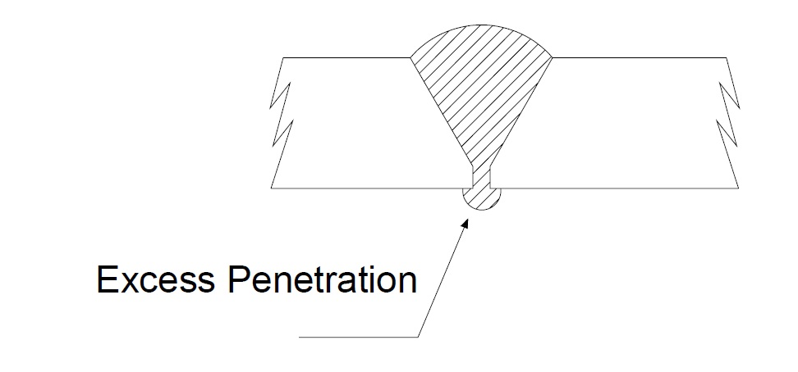
-6 نفوذ اضافي (Excessive Penetration)
نفوذ اضافي، فلز جوش اضافي بيرون زده از ريشه جوش يك طرفه يا بيرون زده از فلز جوش قبلي اتصال يك يا چند پاسه است.
بيرون زدگي موضعي (Local Protrusion) نفوذ اضافي موضعي است.
شكل 14 - نفوذ اضافي در ريشه يك جوش لب به لب نفوذي

Slide 29
-7 نيمرخ نادرست جوش (Incorrect Weld Profile)
نيمرخ نادرست جوش، خيلي كوچك بودن زاويه بين سطح فلز پايه و سطح مماس به مهره جوش در پنجه جوش است.
-8 رويهم افتادگي (Overlap)
رويهم افتادگي، فلز جوش اضافي در پنجه جوش است كه روي سطح فلز پايه را پوشانيده بدون آنكه آميختگي با آن داشته باشد.
اگر اكسيدها محكم به فلز پايه چسبيده باشند بطوريكه از ادغام و امتزاج جلوگيري نمايند اين حالت قابل پيش بيني است.
شكل 15 - رويهم افتادگي در جوشهاي گوشه اي و جوشهاي نفوذي

Slide 30
-9 عدم همترازي خطي (Linear Misalignment)
عدم همترازي خطي، عدم همترازي بين دو قطعه جوش داده شده به هم است.
بطوريكه با وجود موازي بودن پلانهاي سطحشان، دو قطعه همتراز نيستند.
شكل 16 - نمونه اي از عدم همترازي خطي در يك جوش لب به لب نفوذي

Slide 31
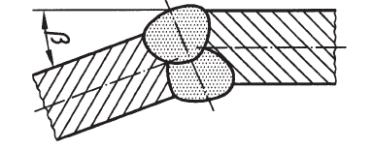
-10 عدم همترازي زاويه اي (Angular Misalignment)
عدم همترازي زاويه اي، در حالتي رخ مي دهد كه پلان سطوح دو قطعه كه به هم جوش مي شوند با يكديگر موازي نباشد.
يعني از ابتدا نسبت به هم تحت زاويه خاصي قرار گرفته اند.
شكل 17 - نمونه اي از عدم همترازي زاويه اي در يك جوش لب به لب

Slide 32
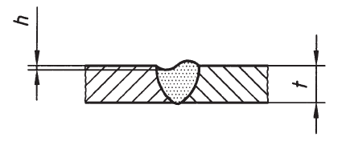
-11 گود افتادگي (Sagging)
گود افتادگي، فروريختگي فلز جوش بخاطر ثقل است. بسته به وضعيت مي تواند به يكي از صورتهاي زير ايجاد شود :
در حالت تخت يا سقفي
- در حالت افقي – عمودي
در لبه هاي قطعه كار
در جوشهاي گوشه اي
شكل 18 - گود افتادگي در گرده جوش شياري بر اثر نيروي ثقل در وضعيت جوشكاري تخت

Slide 33
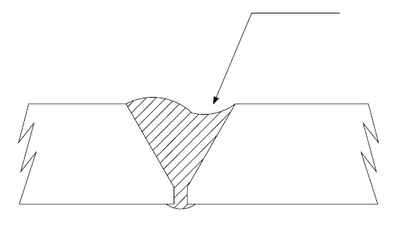
-12 سوختگي سرتاسري (Burn through)
اين عيب در حقيقت فروپاشي حوضچه جوش است كه سوراخي در جوش يا در كنار جوش ايجاد كرده باشد.
تشخيص منطقه اين عيب از اطراف چندان دشوار نيست چراكه عمدتا به شكل دايره اي تيره (سوخته) و با سطحي پايينتر از مناطق اطراف خود ظاهر مي شود.
-13 شيار كاملا پر نشده (Incompletely Filled Groove)
اين عيب، كانالي طولي پيوسته يا منقطع در سطح جوش بخاطر رسوب ناكافي فلز جوش ايجاد مي كند. بنابراين طول بزرگتر محدوده اي كه اين عيب به خود اختصاص مي دهد معمولا موازي با جهت جريان جوشكاري خواهد بود.
شكل 19 - شيار كاملا پر نشده در يك جوش نفوذي با اتصال لب به لب

Slide 34
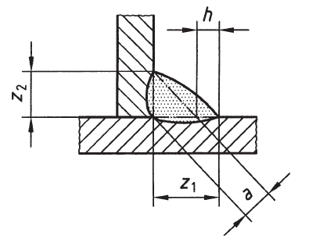
-14 نامتقارني اضافي جوش گوشه اي (Excessive Asymmetry of fillet weld)
در صورتي رخ مي دهد كه بر اثر عدم مهارت كافي جوشكار و يا وزش مغناطيسي قوس حين جوشكاري، امكان برقراري تقارن دو ساق جوش در دو طرف ديواره در جوشهاي گوشه اي فراهم نباشد.
شكل 20 - عدم تقارن دو ساق جوش در جوش گوشه اي

Slide 35
-15 تقعر در ريشه (Root Concavity)
شيار كم عمقي است كه در ريشه جوشهاي نفوذي با اتصال لب به لب به دليل انقباض جوش ايجاد مي شود.
شكل 21 - تقعر در ريشه جوش با اتصال لب به لب

Slide 36
-16 تخلخل ريشه (Root Porosity)
اسفنجي شدن ريشه جوش بخاطر حبابهاي گازي در فلز جوش در لحظه انجماد منجر به تشكيل حفره ها و تخلخل در ريشه خواهد شد.
-17 شروع مجدد ضعيف (Poor Restart)
بي نظمي سطحي موضعي در شروع مجدد جوشكاري و برقراري قوس مجدد است كه عمدتا به مهارت جوشكار يا اپراتور جوشكاري وابسته است.
شكل 22 - شروع مجدد ضعيف در طول يك خط جوش

Slide 37
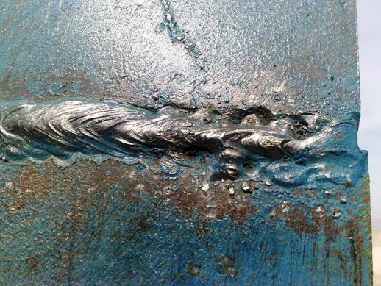
گروه شماره 6- عيوب متفرقه (Miscellaneous Imperfections)
عيوب متفرقه به تمامي عيوبي گفته مي شود كه در گروههاي قبلي نمي توانستند گنجانده شوند.
-1 جرقه هرز يا لكه قوس (Arc Strike / Stray Arc)
آسيب ديدگي موضعي سطح فلز پايه در مجاورت جوش ناشي از قوس زني يا روشن كردن قوس خارج از شيار جوش است.
شکل 23- لکه قوس در بالای جوش

Slide 38
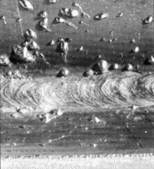
-2 جرقه (Spatter)
گلوله اي از فلز جوش يا فلز پر كننده است كه حين جوشكاري پرتاب شده و به سطح فلز پايه يا فلز جوش منجمد شده چسبيده است.
شکل 24- جرقه در اطراف خط جوش

Slide 39
-3 جرقه تنگستن (Tungsten spatter)
ذرات تنگستن انتقال داده شده از سر الكترود به سطح فلز پايه يا فلز جوش منجمد شده است.
-4 سطح پاره شده (Torn Surface)
آسيب ديدگي سطح بخاطر برطرف كردن يا شكستن اتصال جوش موقت است.
- 5 علامت سنگ زني (Grinding Mark)
آسيب ديدگي موضعي و مكانيكي بر اثر عمليات سنگ زني بعد از جوش مي باشد.
-6 علامت چكش سرباره پاك كني (Chipping Mark)
-7 سنگ زني اضافي (Under Flushing)
سنگ زني اضافي، كاهش ضخامت فلز بخاطر بكارگيري بيش از حد از دستگاه سنگ زني است تا حدي كه سطح فلز را از سطح گرده جوش پايينتر مي آورد.

Slide 40
پایان

